Slide 1
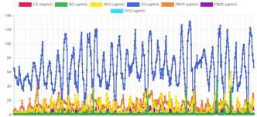
Ozono en Burgos verano 2023

Slide 2
Recientemente se han publicado el "Informe de Ozono en Castilla y León del 1 de enero al 30 de septiembre de 2023" publicado por la Consejería de fomento y Medio Ambiente de la Junta de Castilla y León,
y el Informe de Ecologistas en Acción " La contaminación por ozono en España durante 2023"
de los que extraemos los datos para el Municipio de Burgos, estación BU4, Fuentes Blancas, para el año 2023

Slide 3
Resumen resultados BU4

Slide 4
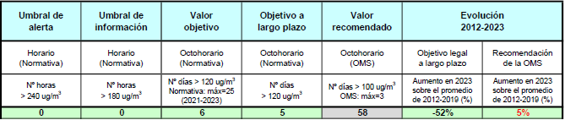
A nivel de Castilla y León: los niveles de ozono han sido en Castilla y León ligeramente más altos que en años anteriores, aunque sin llegar a recuperar las concentraciones previas a la pandemia, pese a las elevadas temperaturas y alta radiación alcanzadas de nuevo durante este verano. Así, se han reducido las superaciones de la recomendación de la OMS en un 10% respecto al promedio del periodo 2012-2019, siendo en conjunto las registradas en 2023 las más altas desde el año 2019.
En Burgos respecto al promedio registrado en el periodo 2012-2019, la frecuencia de las superaciones del estándar legal (120 µg/m3) ha descendido un 52% y respecto al valor recomendado de la OMS (100 µg/m3) ha aumentado un 5%.

Slide 5
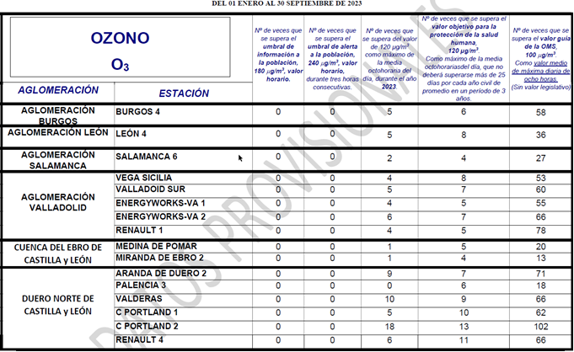

Slide 6
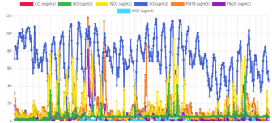
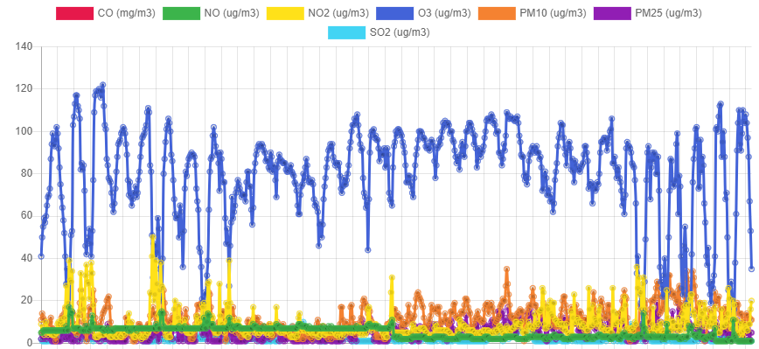
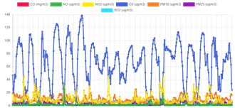
Medias horarias de Ozono (en azul) BU4: abr may jun julio 2023

Slide 7
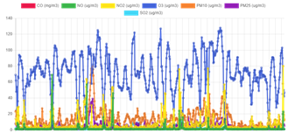
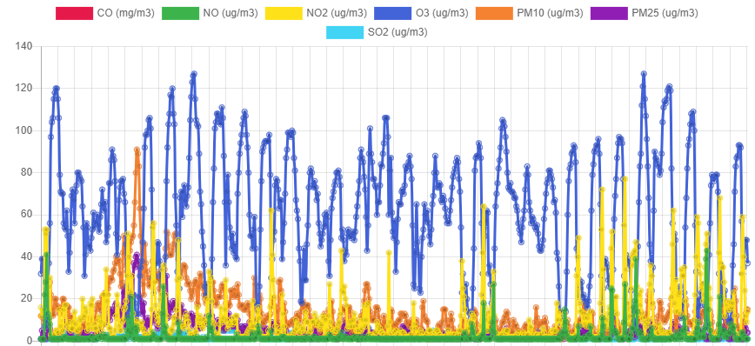
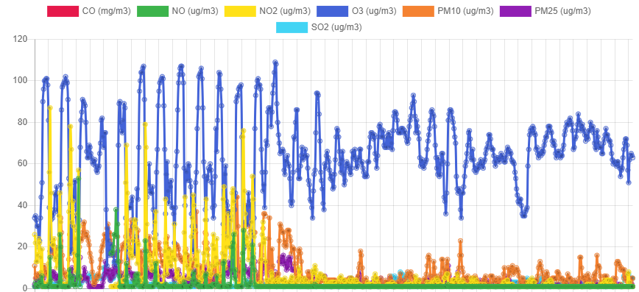
Medias horarias de Ozono BU4 agosto, septiembre y octubre 2023

Slide 8
Valores objetivo y umbrales establecidos en la normativa y valores recomendados por la OMS
Valor objetivo (120 µg/m³)el “nivel de un contaminante que deberá alcanzarse, en la medida de lo posible, en un momento determinado para evitar, prevenir o reducir los efectos nocivos sobre la salud humana, el medio ambiente en su conjunto y demás bienes de cualquier naturaleza”.
Umbral de alerta (240 µg/m³) “nivel de concentración de un contaminante a partir del cual una exposición de breve duración supone un riesgo elevado para la salud humana que afecta al conjunto de la población y, que, en caso de que haya superación o previsión de que sea superado, requiere la adopción de medidas excepcionales e inmediatas por parte de las administraciones competentes”.
Umbral de información (180 µg/m³) “nivel a partir del cual una exposición de breve duración supone un riesgo para la salud de los sectores especialmente vulnerables de la población y que requiere el suministro de información inmediata y apropiada”.
La OMS elabora Guías sobre la calidad del aire, actualizadas en septiembre de 2021, con la finalidad de “ofrecer una orientación mundial para reducir las repercusiones sanitarias de la contaminación del aire”.

Slide 9
Toxicidad del ozono troposférico
No es emitido directamente a la atmósfera, sino que se trata de un contaminante secundario producido por la reacción entre el dióxido de nitrógeno NO2 , los hidrocarburos HCn y la radiación.
los niveles de ozono no suelen ser elevados en áreas urbanas. Tanto los óxidos de nitrógeno como los hidrocarburos son transportados fuera de las áreas urbanas en recorridos cuya longitud depende de la velocidad de los vientos dominantes en la zona.
Puede irritar los ojos y los conductos pulmonares causando dificultades respiratorias e incrementando la susceptibilidad de las personas a las infecciones pulmonares. Es un reactivo químico enérgico, capaz de atacar las superficies, obras de fábrica y materiales de goma (ej. los neumáticos). Igualmente tóxico para la vegetación y los árboles.
Durante episodios de valores altos de ozono se recomienda a las personas sensibles, tales como niños, ancianos, y personas con enfermedades respiratorias, no realicen esfuerzos físicos prolongados al aire libre. En personas sensibles pueden aparecer síntomas tales como irritación de los ojos, dolor de cabeza, o dificultades respiratorias. Se recomienda no verificar ejercicios físicos de alto rendimiento en las horas centrales del día.

